Slide 1
Presentazione di supporto per i docenti di Architettura/Ingegneria civile
Capitolo 09
Unione e fabbricazione di
acciai inossidabili

Slide 2
Indice
Unione
Fabbricazione

Slide 3
1 - Unione Processi di unione applicabili: tutti!
Processi (rif.) | Video | Processo preferito per
Saldatura (1-5) (ampiamente usato) | Saldatura MIG Saldatura TIG Robot di saldatura | Elevata resistenza dei giunti Nessuno smantellamento
Fissaggio (ampiamente usato) | Esempio | Facile montaggio in loco Montaggio di materiali diversi (legno, vetro…) Smantellamento in un secondo momento
Brasatura forte /brasatura dolce | Brasatura | Tenuta all'acqua (utilizzata soprattutto nella copertura dei tetti)
Raccordo a pressare meccanico Piegatura Altro | Esempio di raccordo a pressare | Unione permanente di tubi Tenuta all'acqua
Legame adesivo (non utilizzato spesso, ma in crescita) |  | Integrità della finitura superficiale

Slide 4
Saldatura ad arco
Vantaggi della saldatura ad arco
Limiti della saldatura ad arco
proprietà di saldatura identiche a quelle della condizione ricotta
offre i giunti più forti
può essere realizzata in loco o in officina
unisce materiale sottile e spesso di qualsiasi forma
unisce metalli simili o diversi (solitamente acciaio al carbonio con scelta adeguata del materiale riempitivo)
contrasta la fatica e i carichi ciclici
identica resistenza alla corrosione e al calore del metallo base ricotto
non possibile con tutti i gradi
richiede procedure e operatori qualificati
può provocare distorsioni indotte dal calore
sono necessarie operazioni di finitura post-saldatura per una finitura esteticamente curata (come ad esempio la sabbiatura)
perdita di proprietà meccaniche in caso di materiale lavorato a freddo

Slide 5
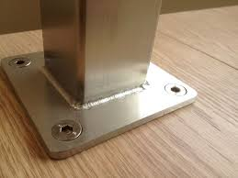
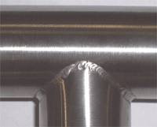
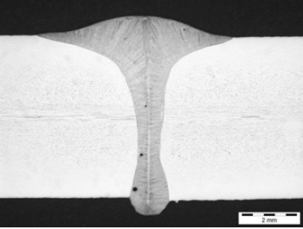
Saldatura ad arco
Video: lucidare una saldatura

Slide 6
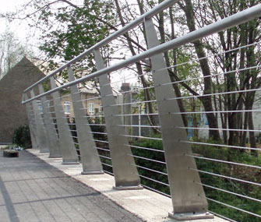
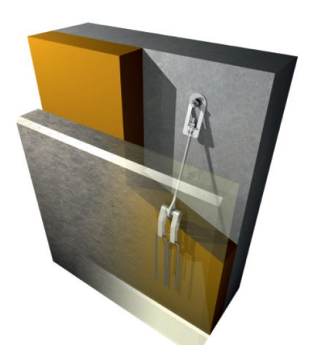
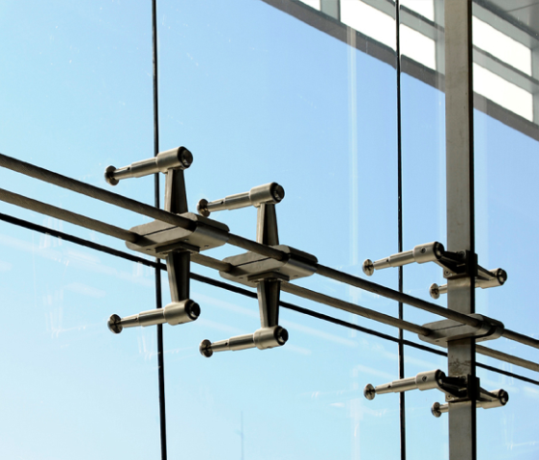
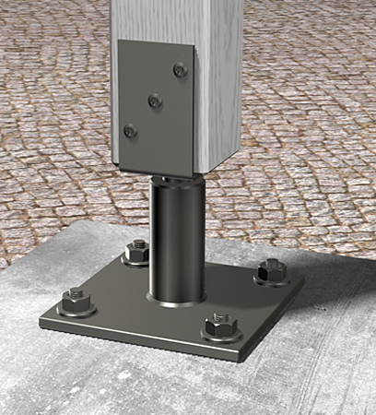
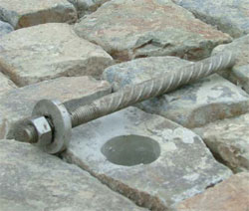
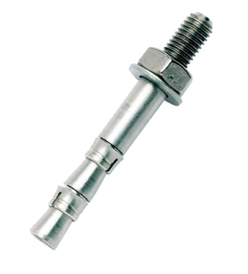
Fissaggio meccanico
UPDATED 2018 !
Vantaggi del fissaggio meccanico
Può essere smantellato
Ideale per la costruzione in loco
Veloce
Non richiede operatori qualificati
Limiti del fissaggio meccanico
Non è così resistente come le saldature
Può provocare corrosione interstiziale (vedere il capitolo sulla resistenza alla corrosione)
Selezione del dispositivo di fissaggio appropriato:
L’Istituto Tedesco per la Tecnologia delle Costruzioni ha emesso un comunicato riguardante la selezione dei dispositivi di fissaggio a seconda dell’ambiente. Per favore leggere il Riferimento 4, Tabella 1a (classi di esposizione) e Tabella 8 (gradi di acciaio inossidabile per classe)
* Deutsches Institut für Bautechnik (DIBt)

Slide 7
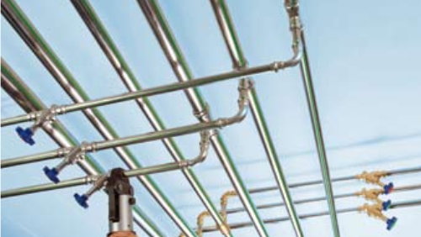
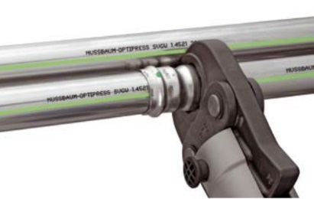
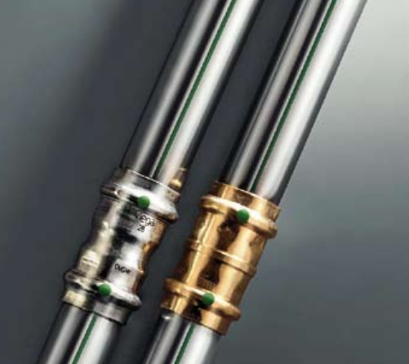
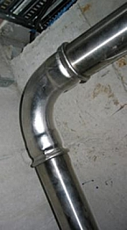
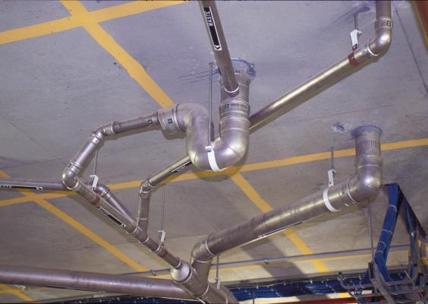
Raccordo a pressare (un processo utilizzato soltanto per i tubi)
Vantaggi del raccordo a pressare
Tenuta perfetta per liquidi e gas
Veloce
Nessuna apporto di calore durante la realizzazione del giunto
Superfici perfettamente pulite
Non richiede operatori qualificati
Limiti del raccordo a pressare
Non può essere smantellato
Richiede manicotti per ogni diametro tubiero

Slide 8
Adesivi
Vantaggi del legame adesivo
Limiti del legame adesivo
rende un giunto quasi invisibile, migliorando
l'aspetto estetico del prodotto
offre una distribuzione uniforme della sollecitazione e una maggiore area resistente alle sollecitazioni
unisce materiale sottile e spesso di qualsiasi forma
unisce materiali simili o diversi
minimizza o impedisce la corrosione elettrochimica (galvanica) tra materiali diversi
contrasta la fatica e i carichi ciclici
offre giunti dai profili lisci
sigilla i giunti contro molteplici ambienti
isola contro il trasferimento di calore e la conduttanza elettrica
è privo di distorsioni indotte dal calore
attutisce le vibrazioni e assorbe gli urti
offre un interessante rapporto resistenza/peso
spesso è più veloce o più economico del fissaggio meccanico
non permette l'esame visivo dell'area del legame
richiede un'attenta preparazione della superficie, spesso con sostanze chimiche corrosive
può includere tempi di vulcanizzazione lunghi, in particolare dove non si utilizzano temperature di vulcanizzazione elevate
può richiedere apparecchiature di tenuta, presse, forni e autoclavi, normalmente non necessari per altri metodi di fissaggio
non deve essere esposto a temperature di servizio superiori a circa 180 °C
richiede un rigido controllo del processo, con particolare enfasi sulla pulizia, per la maggior parte degli adesivi
dipende dall'ambiente al quale è esposto

Slide 9
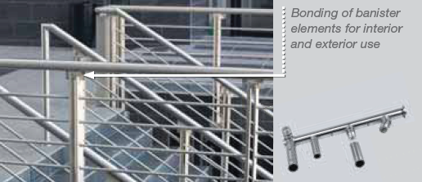
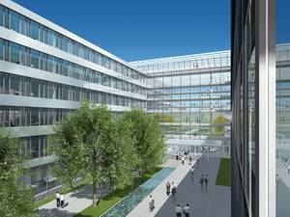
Applicazioni degli adesivi
 | Attacco di elementi per corrimano (Delo-Duopox AD895) Riempie gli spazi vuoti fra le due sezioni da incollare. Idoneo sia per piccoli che per larghi spazi da riempire Buona resistenza chimica e resistenza all'invecchiamento Per uso interno ed esterno Efficienza: sistema modulare flessibile nella costruzione di corrimano. Le fasi aggiuntive del processo richieste per la saldatura, come ad esempio la rettifica e la lucidatura, sono evitate
 | I pannelli in acciaio inossidabile (grado 1.4404) sono attaccati alle mura esterne di questo edificio per ufficio a 6 piani ad Hannover (Germania) mediante adesivi senza bisogno di ulteriore fissaggio meccanico
Notes:
http://www.delo.de/fileadmin/upload/dokumente/en/broschueren/Structural_Bonding.pdf
http://www.thyssenkrupp-nirosta.de/en/news/news-archive/show/browse/2/article/first-use-of-adhesive-bonding-to-attach-stainless-steel-facade-panels-to-outer-building-walls/76/

Slide 10
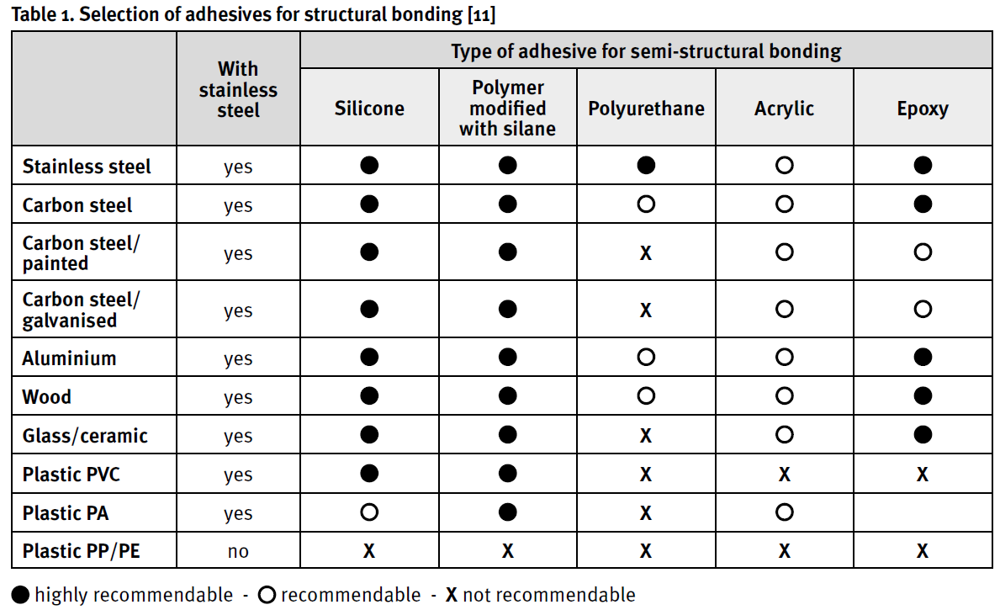
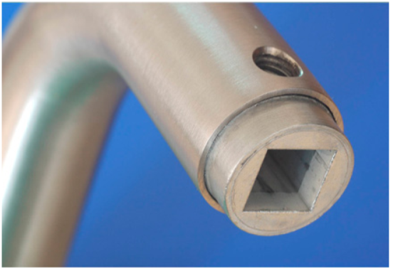
Scelta degli adesivi per legame strutturale [11]
Con
acciaio inossidabile
Tipo di adesivo per legame semi-strutturale
Polimero modificato con silano
Poliuretano
Acrilico
Epossidico
Acciaio inossidabile
Sì
Acciaio al carbonio
Sì
Acciaio al carbonio / verniciato
Sì
Acciaio al carbonio / galvanizzato
Sì
Gli adesivi sono utilizzati per il montaggio delle maniglie delle porte.
Alluminio
Sì
Legno
Sì
Vetro/ceramica
Sì
Plastica PVC
Sì
Plastica PA
Sì
Plastica PP/PE
No
 Altamente raccomandabile  Raccomandabile X Non raccomandabile
La giunzione mediante adesivi è una soluzione pratica nelle applicazioni per edifici, quando l'acciaio inossidabile deve essere fissato alla muratura o alla pietra naturale
Notes:
Adhesive Bonding of Stainless Steels. 1ª. ed. 2013. Materials and Applications Series, volume 21. Euro Inox 2013
[11] Selection de collage structural, loctite, www.360bonding.com

Slide 11
Riferimenti sull'unione
http://www.worldstainless.org/Files/issf/animations/WeldedFabrication/start_1.html
http://www.wikihow.com/Weld-Stainless-Steel
http://www.nickelinstitute.org/~/Media/Files/TechnicalLiterature/WeldingofStainlesssSteelandotherJoiningMethods_9002_.pdf
http://www.edelstahl-rostfrei.de/page.asp?pageID=1590
http://www.improve.it/metro/file.php?file=/1/Papers/Metallurgy_of_Welding_Processes/Joint_properties.pdf
https://www.worldstainless.org/Files/issf/non-image-files/PDF/Euro_Inox/Adhesive_bonding_EN.pdf
http://shura.shu.ac.uk/3115/
https://www.worldstainless.org/Files/issf/non-image-files/PDF/ISSF_Stainless_Steel_for_Designers.pdf
http://www.delo.de/fileadmin/upload/dokumente/en/broschueren/Structural_Bonding.pdf
https://www.ellsworth.com/globalassets/literature-library/manufacturer/ellsworth-adhesives/ellsworth-adhesives-white-paper-structural-bonding.pdf
http://www.sciencedirect.com/science/book/9781845694357

Slide 12
2 - Fabbricazione
Sono disponibili documenti molto esaustivi, vedere l'elenco dei riferimenti
Rif. 1 è un corso di formazione dedicato alla fabbricazione degli acciai inossidabili
Il capitolo 2 elenca una serie di applicazioni in architettura, edilizia e costruzione: la fabbricazione di qualsiasi forma e finitura è prassi routinaria e quotidiana

Slide 13
Video sui processi
Fusione e laminazione dell'acciaio inossidabile | https://www.youtube.com/watch?v=5zwgI-pQ6kE
Tranciatura e piegatura | https://www.youtube.com/watch?v=VMu7_W0QE3Y
Taglio con getto ad acqua | http://www.sastainless.com/videos/index.html
Imbutitura | https://www.youtube.com/watch?v=n-ht_5Ysurc
Macchina per la piegatura a filo | https://www.youtube.com/watch?v=kDoSDiiZx6U
Macchina per la formazione di molle | https://www.youtube.com/watch?v=SwY-RT4DBxY
Rullatura | https://www.youtube.com/watch?v=44XD5mZoM_0
Lavorazione meccanica (zigrinatura) | https://www.youtube.com/watch?v=LDxNDWObTyg
In rete sono disponibili molti altri video

Slide 14
Riferimenti sulla fabbricazione
http://www.issftraining.org/
http://www.imoa.info/download_files/stainless-steel/Austenitics.pdf
http://www.imoa.info/download_files/stainless-steel/Duplex_Stainless_Steel_3rd_Edition.pdf
http://www.worldstainless.org/Files/issf/non-image-files/PDF/ISSF_The_Ferritic_Solution_Italian.pdf

Slide 15
Grazie

